Slide 1
ANÁLISIS DE RENTABILIDAD
Sample Superstore — Caso de Consultoría
Período analizado: 2014 — 2017 | Proyección: 2018
Preparado por: Leo Silva

Slide 2
RESUMEN EJECUTIVO
01
02
03
Furniture destruye valor
Descuentos >20% generan pérdida
Crecimiento sólido proyectado
Margen de solo 2.5% vs 17% de Technology y Office Supplies. Tables y Bookcases operan con margen negativo.
El 14% de las transacciones supera el umbral del 20% de descuento, acumulando pérdidas significativas.
Revenue creció 50% en 4 años. Forecast 2018: $819K con crecimiento esperado del 11.7%.

Slide 3
CONTEXTO DEL NEGOCIO
$2.3M
$286K
5,009
793
Ventas Totales
Profit Total
Órdenes Únicas
Clientes Únicos
2014 — 2017
12.5% de margen
4 años de operación
3 segmentos de mercado

Slide 4
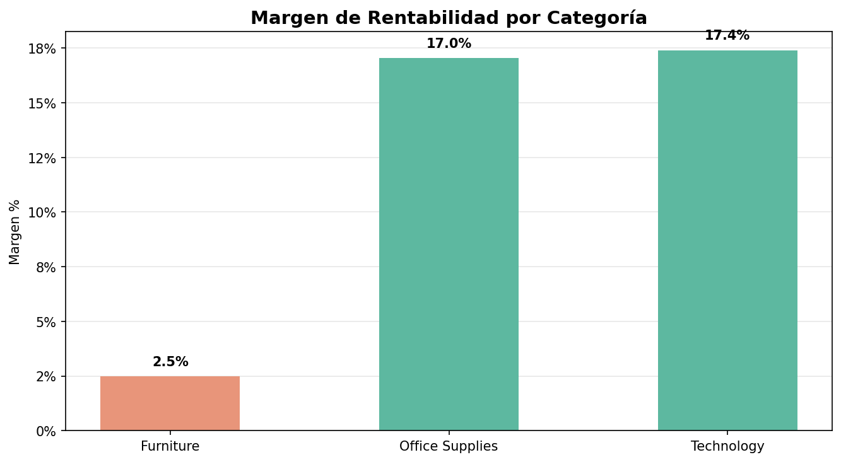
RENTABILIDAD POR CATEGORÍA
⚠ Furniture opera con margen crítico de 2.5% — requiere acción inmediata.

Slide 5
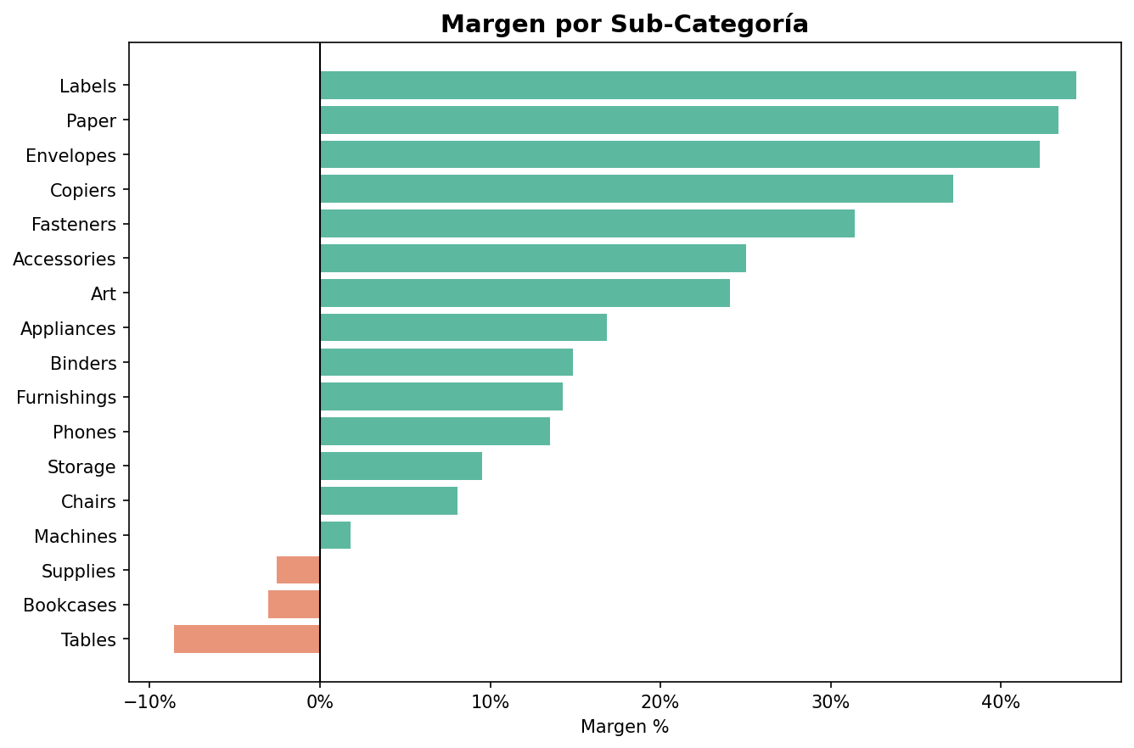
SUB-CATEGORÍAS QUE DESTRUYEN VALOR
⚠ Tables, Bookcases y Supplies operan con margen negativo.

Slide 6
RECOMENDACIONES ESTRATÉGICAS
01
Revisar línea Furniture
Tables y Bookcases operan con margen negativo. Evaluar discontinuación o renegociación de costos con proveedores.
02
Implementar techo de descuentos al 20%
Descuentos mayores al 20% generan pérdida promedio por transacción. Requerir aprobación gerencial para excepciones.
03
Impulsar Office Supplies
Margen del 17% con bajo costo operativo. Aumentar su participación en el mix de ventas para mejorar rentabilidad global.
04
Preparar operación para Q4
Forecast 2018 proyecta pico en noviembre-diciembre. Anticipar inventario y recursos para capturar demanda estacional.

